Slide 1

Une approche des vulnérabilités sociales
Elodie Alberola- Directrice du pôle Impact et Innovation sociale
Solen Berhuet – Chargée d’études pôle Société

Slide 2























Le CRÉDOC, un expert indépendant contribuant au débat public
L’indépendance : association loi 1901
Fondée en 1953, peu de temps après l’INSEE
Née comme un détachement de chercheurs du CNRS
Le président du CREDOC est nommé par le ministre de l’Economie
Conseil d’administration : secteur public essentiellement
Les ressources du CREDOC sont autofinancées à 90%, via la réponse à des appels d’offre, des marchés de gré à gré, des conventions de recherche
10% de financement public en contrepartie de missions d’intérêt général (recherche, publications, interventions publiques)
35 salariés
Des experts de haut niveau (une dizaine sont titulaires d’un doctorat)
Des équipes pluridisciplinaires : sociologues, économistes, politistes, géographes, anthropologues, statisticiens, mathématiciens, informaticiens, data scientists, ingénieurs, nutritionnistes, agronomes
150 études par an
À la demande de clients publics ou privés
Près de la moitié sont publiées
3 principales publications : 4 pages, collection des rapports, cahiers de recherche

Slide 3
L’enquête Conditions de vie et aspirations des Français
Un historique de 40 ans : une enquête réalisée depuis 1978
Une enquête réalisée en ligne, trois fois par an (janvier, mai, septembre) auprès d’un échantillon de 3 000 individus résidant sur tout le territoire (France métropolitaine, Corse et DOM-TOM) âgés de 15 ans et plus
    Les vagues avant 2015 étaient menées en face-à-face sur un échantillon de 2000 personnes et sur un champ plus restreint : les individus de 18 ans et plus, résidant en France métropolitaine, hors Corse
Des résultats redressés selon la méthode des quotas
Des questions propres à chaque client et d’autres mutualisées
    Une vingtaine de critères sociodémographiques
    De très nombreuses questions sur les modes de vie et les opinions de la population, portant sur la santé, les inquiétudes, les préoccupations, la famille, l’environnement, les loisirs, les pratiques culturelles, le moral économique, l’opinion sur le fonctionnement de la société, les politiques sociales, etc.

Slide 4
Les thématiques de l’enquête CDV
Profil socio-démographique
Logement / Cadre de vie
Inquiétudes / Préoccupations
Moral économique / Conditions de vie
Equipement / Nouvelles technologies
Sexe, âge, carac. professionnelles, cara. Lieu de résidence, revenus, composition du foyer, etc.
Type de logement habité (pavillon, HLM, autre immeuble), situation de l’habitation, énergies utilisées, etc.
Inquiétudes ressenties, discriminations, impact des attentats, vote, etc.
Équipements du ménage, détention de valeurs mobilières, niveau de vie perçu, revenus personnels, allocations, etc.
Équipements technologiques, usage d’internet, temps passé devant les écrans, etc.
Mœurs / Valeurs
Environnement
Pratiques culturelles / loisirs
Confiance dans les institutions
Avis sur les politiques sociales, la justice, le gouvernement..
Opinions sur la famille, sur le mariage, sur le travail féminin, sur l’homoparentalité, etc.
Sensibilité à l’environnement, intention de payer des taxes, etc.
Fréquentation de cinémas, bibliothèques, équipements sportifs, pratiques télévisuelles, sociabilité, vie associative, départ en vacances, etc.
Opinion sur le fonctionnement des services publics, confiance dans les banques, les entreprises, opinion sur la justice, etc.
Opinion sur la nécessité de transformer la société française, types de réformes attendues, opinion sur l’immigration, etc.

Slide 5

Les publics fragiles
Etat des lieux des domaines identifiés dans l’enquête Conditions de vie et aspirations

Slide 6






Les domaines de fragilité repérés dans l’enquête du Crédoc
La pauvreté
La maladie / le handicap
Le logement
L’emploi
L’isolement, la solitude
La relégation territoriale

Slide 7

L’intérêt de mobiliser l’enquête du Crédoc
Une même enquête pour étudier des sujets différents (la statistique
publique documente de manière approfondie chaque sujet)
Ce qui donne la possibilité de mesurer la proportion de Français
concernés par chaque forme de fragilité
- Et de mesurer les cumuls de difficultés (quand la statistique publique
documente en général de manière très fouillée un seul et unique domaine)
- Une possible réactualisation régulière des données

Slide 8
Méthodologie : mesures des fragilités
Maladie / handicap
Déclaration d’un handicap ou d’une maladie chronique
Sentiment d’un état de santé dégradé (en comparaison avec les personnes de son âge)
Logement
Situation de logement que l’on peut apparenter à une forme de surpeuplement (taille du logement au regard du nombre de personnes qui y résident et appréciation subjective de la taille du logement)
Le poids excessif des charges de logement dans le budget des enquêtés (% de réponses « charge très lourde » et « charge à laquelle vous ne pouvez pas faire face »)
Relégation territoriale
Le fait d’avoir le sentiment d’habiter dans un territoire délaissé par les pouvoirs publics (en % de réponses « tout à fait d’accord »)
Emploi
Pauvreté ressentie : sentiment d’appartenance à la catégorie des « défavorisés »
Pauvreté
Isolement
Pauvreté monétaire au sens de l’Insee : personnes qui vivent dans un foyer dont le niveau de vie est inférieur à 60% de la médiane
  Le fait d’être au chômage au moment de l’enquête
  Le fait d’être en emploi, mais avec une forme de contrat précaire (CDD, intérim)
  Sous-emploi : c’est-à-dire en activité mais avec un temps de travail qui semble insuffisant (temps partiel subi)
  Le fait de ne pas voir régulièrement des membres de sa famille
  Et dans le même temps, de ne recevoir chez soi des proches (famille, amis) à une faible fréquence (moins d’une fois par mois ou jamais)

Slide 9
Répartition des formes de fragilité repérées dans l’enquête du Crédoc en 2018
Source : Crédoc, enquête Conditions de vie et aspirations, début 2018

Slide 10
Les deux tiers des Français présentent au moins une forme de fragilité en 2018
33% de la population concernée par
2 sources de fragilité ou plus
Source : Crédoc, enquête Conditions de vie et aspirations, début 2018

Slide 11
Des situations de fragilité sous-évaluées ?
En 2018, les deux tiers des Français sont concernés par au moins une forme de fragilité.
Permet de dépasser la vision d’une société divisée en deux entre les fragiles d’un côté et ceux qui sont « protégés » de l’autre.
Cette proportion est d’autant plus importante que l’enquête a lieu :
      « À date » et ne montre donc pas les processus et trajectoires de vie passés et à venir…
      Et n’intègre pas de manière exhaustive toutes les formes de fragilité comme :
        Les situations de grande précarité (SDF, personnes vivant dans des habitations précaires ou de fortune)
        Les personnes qui ne vivent pas en logement ordinaire (résidents d’EHPAD, prisons, foyers de l’Aide Sociale à l’Enfance, hôpitaux)
        Les violences et discriminations, etc.

Slide 12
Comment se caractérisent ces groupes ?
34% des Français « non fragiles »
Plus souvent des retraités
Plus souvent des cadres chez les actifs occupés
Les hauts revenus et les classes moyennes supérieures sont davantage représentées
Populations plus souvent propriétaires de leur logement
34% des Français exposés à une forme de fragilité
Deux groupes en particulier :
Un groupe se distingue par une fragilité liée à la santé (notamment les 70 ans et plus et les retraités)
Un autre groupe se distingue par une fragilité en matière d’emploi (notamment les femmes en CDD ou temps partiel « subi » et des jeunes qui « arrivent » » sur le marché du travail)
33% des Français en prise avec plusieurs sources de fragilité
Deux groupes en particulier attirent l’attention :
Les personnes isolées
Les personnes en situation de relégation territoriale

Slide 13
Les difficultés cumulées pour un tiers de la population
Isolement social : en moyenne ces individus affichent 2,2 facteurs de fragilité. Se greffent plus fréquemment qu’en moyenne, des questions de pauvreté, des difficultés de logement ou d’emploi. Les conditions de vie plus difficiles participent à l’affaiblissement ou l’empêchement du lien social et accentuent le risque d’isolement
Un peu plus souvent des femmes, des personnes vivant seules, des personnes qui disposent de bas revenus. Plus souvent des employés chez ceux d’entre eux qui travaillent
Relégation territoriale : en moyenne ces individus affichent 2,5 facteurs de fragilité. Viennent s’ajouter en particulier des questions de pauvreté, mais aussi des problèmes de logement ou de santé
Pas d’écart du point de vue du sexe, un peu plus souvent les 40-59 ans. Les personnes non diplômées sont plus souvent représentées

Slide 14
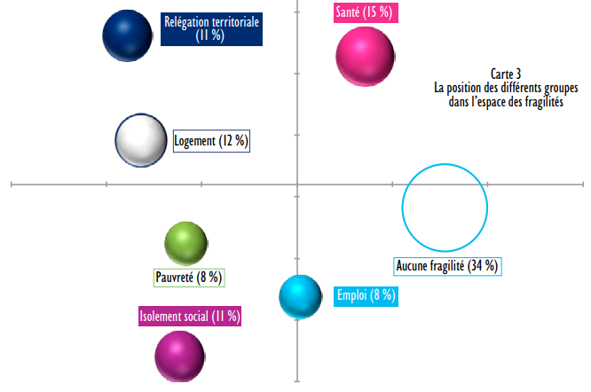
Cumul des formes de fragilité (++)
Formes / nature des fragilités

Slide 15
Relégation territoriale : focus sur les enseignements de l’enquête réalisée par le Crédoc pour la Fondation de France
L’isolement relationnel va de pair avec une mobilité plus restreinte
Les personnes isolées ont moins l’usage d’une voiture (79% des personnes isolées c’est 6 points de moins que l’ensemble de la population).
Et ce déficit de motorisation n’est pas compensé par un accès aux transports en commun. Plus d’une personne isolée sur deux (53%) n’a pas accès aux transports en commun ou souligne des difficultés pour y accéder, contre 44% dans l’ensemble de la population, soit un écart de 9 points
Source : CREDOC, Enquête « Conditions de vie et Aspirations », étude pour
la Fondation de France, 2019
Champ : personnes âgées de 15 ans et plus, y compris Corse et DOM, 2 976 personnes

Slide 16
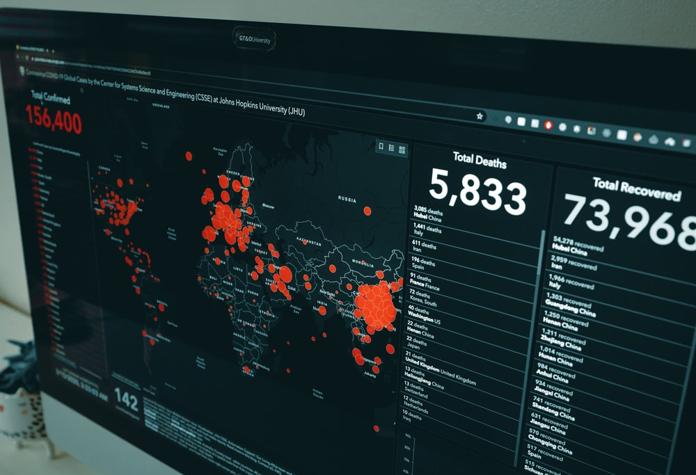

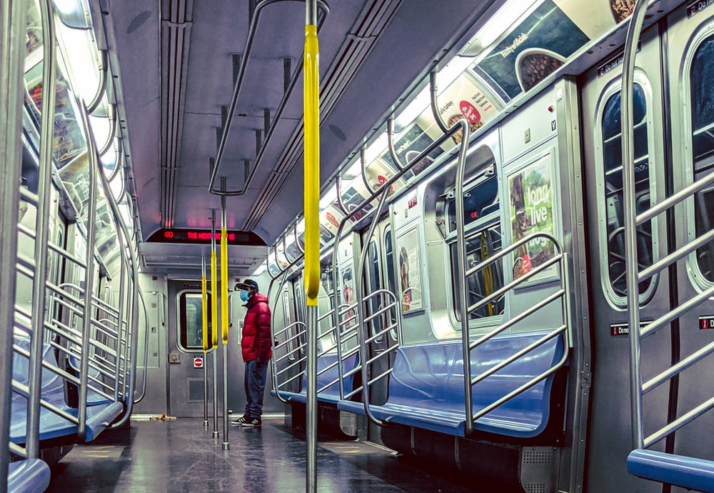
Quelles évolutions depuis la crise sanitaire ?

Slide 17


Des mesures d’urgence mises en place pour limiter les effets de la crise …
Financement du chômage partiel
Prolongation de l’indemnisation des chômeurs en fin de droits
Aides exceptionnelles des CAF
Report de la trêve hivernale pour les exclusions locatives
Aides alimentaires et besoins de 1ère nécessité pour les plus démunis
Aides exceptionnelles aux indépendants
Mise en place d’un fonds de solidarité pour les petites entreprises
Maintien des droits des assurés sociaux et leur accès aux soins
Indemnisation des arrêts maladie dès le 1er jour d’arrêt
Notes:
Très joli et intéressant, il y a plein de dispositifs dont je n’avais pas connaissance

Slide 18

Des filets de sécurité qui « amortissent » le choc, mais en septembre 2020, la situation se dégrade…
Sur le front de l’emploi et du chômage
En matière de santé
Du point de vue des difficultés économiques de certains ménages
Et l’isolement relationnel

Slide 19
Sur le marché du travail

Slide 20
Le taux de chômage augmente
Evolution du taux de chômage au sens du BIT
Au troisième trimestre 2020, le nombre de chômeurs au sens du BIT atteint 2,7 millions de personnes en France (hors Mayotte, soit 628 000 personnes en plus).
Le taux de chômage atteint 9% de la population active (+1,9 points après une baisse de 0,7 point au trimestre précédent).
Taux de chômage se situe 0,9 point au-dessus de son niveau d'avant-crise sanitaire au quatrième trimestre 2019.
Source : Insee, novembre 2020, « Au troisième trimestre 2020, le taux de chômage rebondit fortement et atteint 9,0 % », Informations rapides, n°287, données issues de l’enquête emploi
Notes:
Un chômeur au sens du Bureau international du travail (BIT) est une personne âgée de 15 ans ou plus qui est sans emploi au cours de la semaine de référence, est disponible pour travailler dans les deux semaines à venir et a effectué, au cours des quatre dernières semaines, une démarche active de recherche d’emploi ou a trouvé un emploi qui commence dans les trois mois.

Slide 21
Comme les bénéficiaires de l’Allocation de Solidarité Spécifique (ASS)
Evolution mensuelle des bénéficiaires de l’ASS (données provisoires de mai à septembre 2020)
380 400 allocataires de l’ASS (Allocation de Solidarité Spécifique)
+10,7 % d’allocataires entre mai et septembre 2020
L’allocation de solidarité spécifique (ASS) est une allocation pour les demandeurs d’emploi ayant épuisé leurs droits à l’assurance chômage et qui justifient d’au moins cinq années d’activité salariée au cours des dix dernières années précédant la rupture de leur contrat de travail.
Source : Drees, décembre 2020, « Plus de 2 millions d’allocataires du RSA fin octobre 2020 », Etudes et Résultats, n°1 175, données provisoires (données Pôle Emploi)

Slide 22
Et le nombre de bénéficiaires du RSA tend à progresser
Evolution mensuelle des bénéficiaires du RSA (données provisoires de juin à octobre 2020)
2,07 millions d’allocataires du RSA en octobre 2020
Soit +8,5% par rapport à octobre 2019
Source : Drees, décembre 2020, « Plus de 2 millions d’allocataires du RSA fin octobre 2020 », Etudes et Résultats, n°1 175, données provisoires (données CNAF et estimations réalisées par la Drees)
Notes:
Selon la CNAF, la hausse des effectifs depuis juin s’explique d’abord par le faible nombre de sorties du RSA, principalement celles qui sont liées à une amélioration des ressources, puis par l’importance des entrées d’allocataires l’ayant déjà été dans le passé. En revanche, les entrées dans le RSA de nouveaux allocataires (allocataires pour la première fois) sont comparables à la situation contrefactuelle depuis mars 2020.

Slide 23
Le niveau de vie des Français

Slide 24
Les incidences de la crise sur les revenus des ménages en septembre 2020
Diriez-vous que la crise sanitaire a eu une influence sur les revenus de votre foyer ?
En septembre 2020, un tiers des Français indique que leurs revenus ont diminué depuis la crise sanitaire
Source : CREDOC, Enquêtes Conditions de vie et aspirations, septembre 2020
Champ : Ensemble de la population française de 15 ans et plus

Slide 25
Evolution de la situation financière des ménages en septembre 2020
Diriez-vous que la situation financière de votre foyer a changé en raison de la crise sanitaire ?
Ne sait pas
Oui, elle s’est dégradée
Non, elle n’a pas changé
Oui, elle s’est améliorée
Source : CREDOC, Enquêtes Conditions de vie et aspirations, septembre 2020
Champ : Ensemble de la population française de 15 ans et plus

Slide 26
La situation financière s’est dégradée pour près d’un tiers des Français
Les bas revenus : 34% d’entre eux indiquent que leur situation financière s’est dégradée (vs 27% en moyenne générale, soit 7 points de plus)
Les artisans, commerçants, chefs d’entreprise : la moitié d’entre eux (48%) se sont prononcés en ce sens (vs 27% en moyenne générale, soit 21 points de plus)
La situation est également délicate chez les employés et les ouvriers : 35% d’entre eux voient les effets de la crise sur leur situation financière (vs 27% en moyenne générale, soit 8 points de plus)
La situation familiale : les foyers monoparentaux subissent plus durement les effets de la crise. 36% d’entre eux indiquent que leur situation financière s’est dégradée (soit 9 points de plus que la moyenne générale)

Slide 27
Une situation financière qui se dégrade pour la moitié des artisans, commerçants et chefs d’entreprises
Diriez-vous que la situation financière de votre foyer a changé en raison de la crise sanitaire ?
Source : CREDOC, Enquêtes Conditions de vie et aspirations, septembre 2020
Champ : Ensemble de la population française de 15 ans et plus

Slide 28
Mais aussi pour les bas revenus
Diriez-vous que la situation financière de votre foyer a changé en raison de la crise sanitaire ?
Source : CREDOC, Enquêtes Conditions de vie et aspirations, septembre 2020
Champ : Ensemble de la population française de 15 ans et plus
Notes:
Le Conseil d’analyse économique établit une augmentation de l’endettement pour les plus modestes. David Bounie(1), Youssouf Camara(2), Étienne Fize(3), John Galbraith(4), Camille Landais(5), Chloé Lavest(6), Tatiana Pazem(7) et Baptiste Savatier(8), Dynamiques de consommation dans la crise : les enseignements en temps réel des données bancaires, Conseil d’analyse économique, Focus N° 049‐2020, Octobre 2020.

Slide 29
Sur le plan de la santé

Slide 30
Depuis septembre, retour des maux psychiques
Durant le confinement, une moindre déclaration de maux physiques et psychologiques ponctuels
Avec le déconfinement :
+3 points pour le mal de dos,
+4 points pour l’état de nervosité,
+3 points pour l’état dépressif.
Source : CREDOC, Enquêtes Conditions de vie et aspirations, septembre 2020

Slide 31
La consommation de psychotropes en augmentation
Consommation de médicaments psychotropes depuis les mesures de confinement (en %)
Source : Santé publique France, Enquête CoviPrev, France métropolitaine, 2020

Slide 32

Depuis la crise sanitaire, l’isolement progresse
En lien avec les mesures de distanciation sociale,
Les périodes de confinement
Ou de couvre-feu

Slide 33
L’isolement progresse de 5 points
En septembre 2020, 18% des Français concernés par au moins une forme de fragilité en lien avec l’isolement
Les publics chez qui la hausse est la plus marquée :
14% des 70 ans et plus sont concernés par une forme ou une autre d’isolement (8% en 2018, soit 6 points de plus)
16% des personnes sans diplôme (+ 4 points)
13% des retraités (9% en 2018, soit 4 points de plus)
18%
En septembre 2020
13%
En 2018

Slide 34
Et le sentiment de solitude gagne davantage les jeunes et les habitants de l’agglomération parisienne
Vous arrive-t-il de vous sentir seul ? (% « tous les jours ou presque » et « souvent »)
Source : CREDOC, Enquêtes Conditions de vie et aspirations, septembre 2020

Slide 35

Les publics susceptibles d’être les plus touchés par la crise sanitaire
Les jeunes et les étudiants
Les bas revenus
Les femmes
Chez les actifs occupés :
Artisans, commerçants et chefs d’entreprises en particulier

